Slide 1

“AÑO DEL BICENTENARIO DEL PERÚ: 200 AÑOS DE INDEPENDENCIA”
CARRERA:
INGENIERIA DE SISTEMAS
Curso:
Analisis de Sistemas
Ciclo:
VI
Año:
Cañete_Lima_Perú 2021
Docente:
Mg. Miriam Angoma Astucuri
Integrantes:
DE LA CRUZ ORTIZ, Daniel
LOZA QUISPE, Gonzalo
MOSCOSO TUPAC, Omar
RAMOS ALMEYDA, Cesar
UNIVERSIDAD NACIONAL DE CAÑETE
TEMA: Ingeniería en Requisitos en Metodologías Agiles

Slide 2
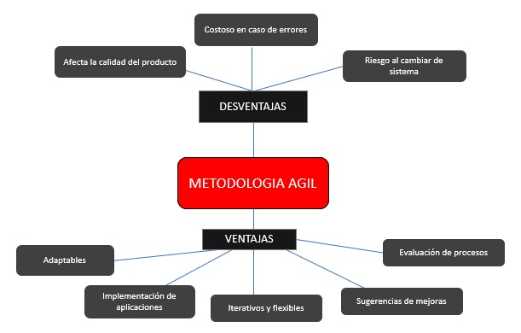

Slide 3
R.E. EN METODOLOGÍAS AGILES
Scrum
XP
Crystal clear
KANBAN
Los requisitos se recolectan en el backlog (lista priorizada de características a implementar)
En cada sprint(iteración) se implementan las tareas más prioritarias.
No habla explícitamente de técnicas de IR.
Usa entrevistas, brainstroming, priorización e historias de usuario.
Se usan iteraciones cortas que presentan un feedback constante generando correcciones en el desarrollo.
Se implementa un rol cliente/usuario quien participa de forma activa con las validación y verificación de los requisitos.
Se centra mas en la experimentación y mejora continua.
Busca entender cual es el flujo de trabajo con respecto a un proyecto especifico y dividir el trabajo en bloques.
Fomenta la comunicación entre los clientes y los desarrolladores
Permite ahorrar mucho tiempo y, por lo tanto, dinero
Mayor productividad
Cumplimiento de expectativas
Programación Organizada
Reducción de riesgos
Estímulo del rendimiento.
Organización y colaboración.
Fácil de manejar.
Evitar el manejo excesivo de materiales.
Son apropiadas para entornos ligeros
Al estar diseñada para el cambio experimenta reducción de costo.
Presenta una planificación más transparente para los clientes
Dificultad para documentar:
Fuerte dependencia de las personas
Posibles “roces” con el cliente:
Dificultad de aplicación en grandes proyectos
Es necesario que el equipo de trabajo sea auto organizado:
No es una técnica específica del desarrollo software
Retrasos de entrega y de espera entre operaciones
Delimita el alcance del proyecto con el cliente.
Puede no ser factible para proyectos muy grandes

Slide 4
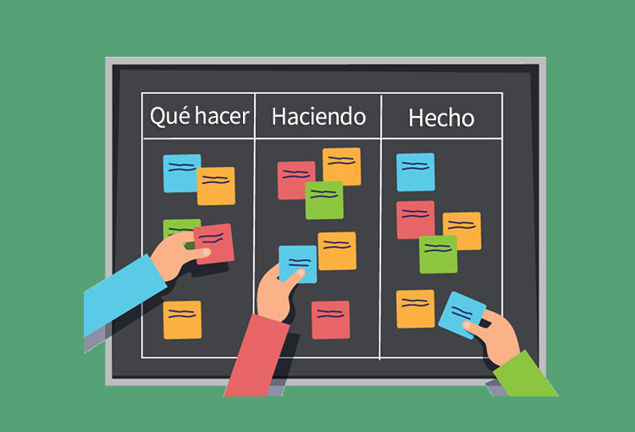
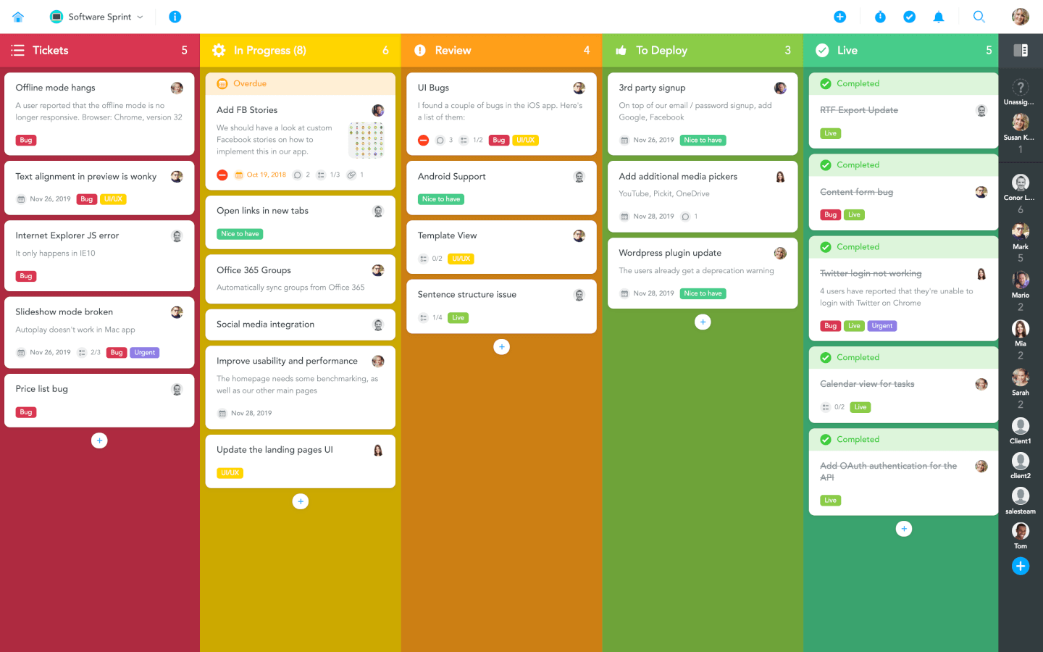
Metodología XP
INGENIERIA DE REQUISITOS
Metodología Scrum
Kanban
Product Owner
(Recolector de Requisitos)
PLANIFICACIÓN
Necesidades del Cliente (BackLog)
Requisitos como Tareas a realizar, en proceso o realizado
DISEÑO
Scrum Master
(Líder del equipo)
CODIFICACIÓN
Developer Team
(Equipo de Desarrollo)
Meeting
PRUEBAS
Requisitos a Construir en un periodo de tiempo(Product BackLog)
LANZAMIENTO

Slide 5
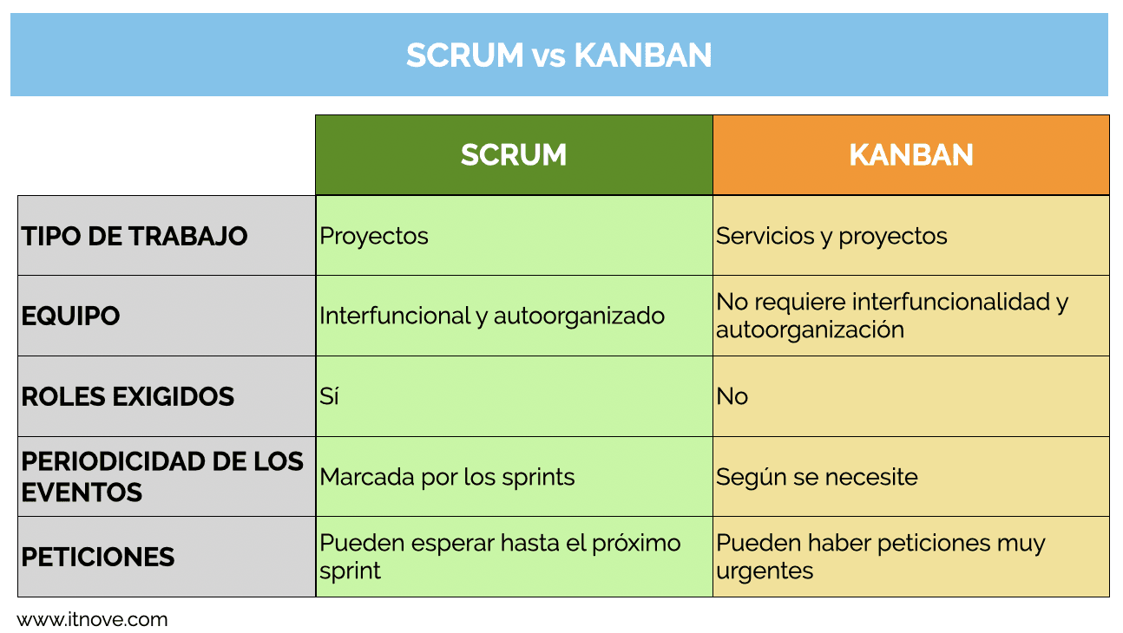

Slide 6
SCRUM | XP
Cada miembro trabaja de forma individual | Trabajan en pareja
Se origina en 1986 | Se origina a finales de los 90
Periodo de entrega son de 2 a 4 semanas | Periodo de entrega de 1 a 3 semanas
Tareas finalizadas, funcionales y apartadas. | Tareas susceptibles a modificaciones durante todo el desarrollo del proyecto e incluso después.

